Slide 1
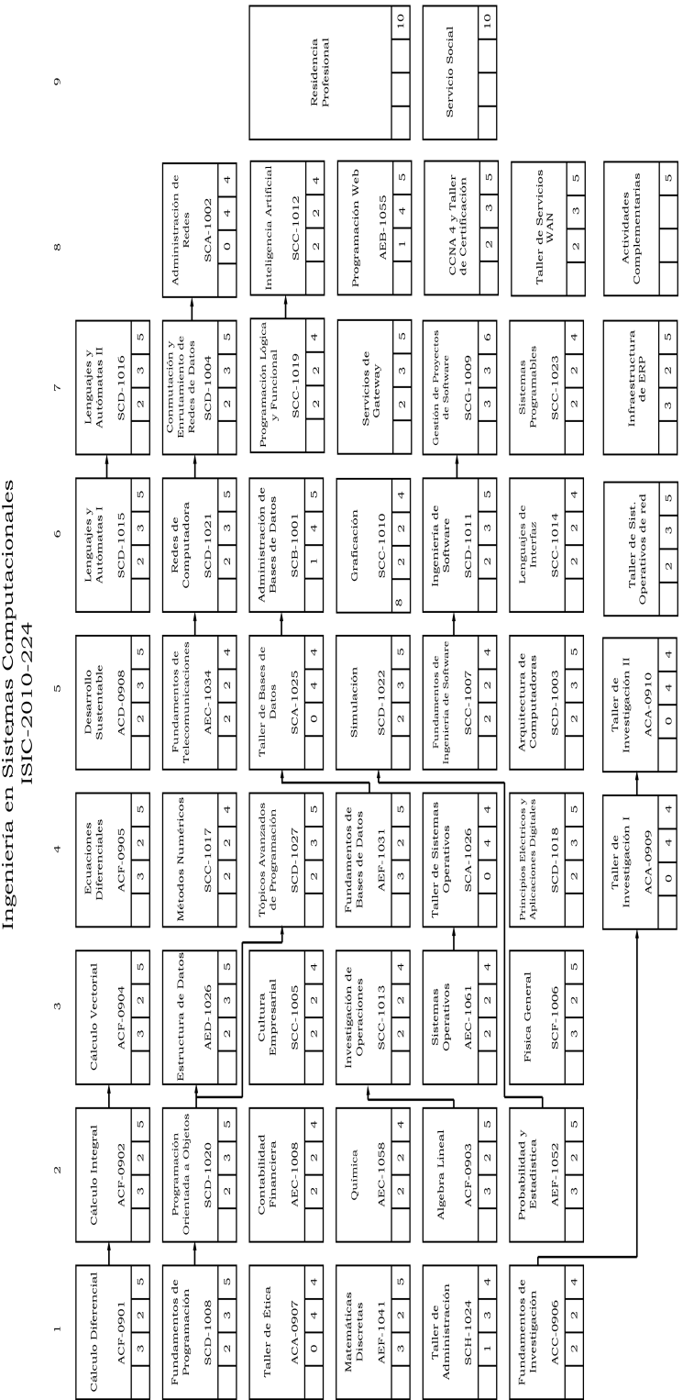
2014
Entrega de Fichas:
12 de febrero - 20 de junio
Examen de Selección:
27 de junio
Requisitos:
2 Fotos tamaño infantil
Constancia de Estudios
CURP
Realizar depósito de $1,000 en Banamex Cuenta 016974-4
Suc. 0154 Referencia 0000051039.
a nombre del Instituto Tecnológico de Estudios Superiores de Zamora
Inicio de Curso Propedéutico:
03 de mayo
Instituto Tecnológico
de Estudios Superiores
de Zamora
INGENIERÍA EN
SISTEMAS COMPUTACIONALES
Km. 7 Carretera Zamora-La Piedad
Tel. (351) 520-01-77 Ext. 1101
www.teczamora.mx

Slide 2
Objetivo General
Formar profesionistas líderes, analíticos, críticos y creativos con visión estratégica y amplio sentido ético, capaces de diseñar, implementar y administrar infraestructura computacional para aportar soluciones innovadoras en beneficio de la sociedad, en un contexto global, multidisciplinario y sustentable.
INGENIERÍA EN SISTEMAS COMPUTACIONALES
Desarrollar, implementar y administrar software de sistemas o de aplicación que cumpla con los estándares de calidad. productividad y competitividad de las organizaciones.
Coordinar y participar en proyectos interdisciplinarios.
Diseñar e implementar interfaces hombre- máquina y máquina-máquina para la automatización de sistemas.
Identificar y comprender las tecnologías de hardware para proponer, desarrollar y mantener aplicaciones eficientes.
Diseñar, desarrollar y administrar bases de datos conforme a requerimientos definidos, normas organizacionales de manejo y seguridad de la información, utilizando tecnologías emergentes.
Integrar soluciones computacionales con diferentes tecnologías, plataformas o dispositivos. Desarrollar una visión empresarial para detectar áreas de oportunidad que le permitan emprender y desarrollar proyectos aplicando las TIC´s.
Campo de Acción
Podrá desempeñarse en instituciones públicas y privadas, en empresas manufactureras, comerciales de servicios y agropecuarias, desarrollando sistemas de información para sus procesos administrativos, financieros de producción y comercialización en clínicas y hospitales, en áreas administrativas y de servicio médico.
Perfil de Ingreso
Inclinación por conocimientos técnicos.
Capacidad de análisis y síntesis.
Capacidad de evaluación.
Disposición creativa.
Disposición hacia las disciplinas científicas.
Criterio y razonamiento lógico.
Personalidad emprendedora.
Interés por la investigación juicio crítico.
Perfil de Egreso
El Ingeniero en Sistemas Computacionales podrá ayudar a las organizaciones a seleccionar, analizar e implantar soluciones de cómputo que le permitan especificar soluciones de software y Redes de computadoras. El
egresado del plan de estudios de Ingeniería en Computación debe:
Diseñar, configurar y administrar redes computacionales aplicando las normas y estándares vigentes.
Departamento de Sistemas e Informática
MC. Juan Pablo Guerra Ibarra
Teléfono: 01 (351) 520 0130, ext 1129
E-mail: jpguerra@teczamora.mx

